Slide 1


Ôn chữ viết hoa
M, N, V kiểu 2

Slide 2



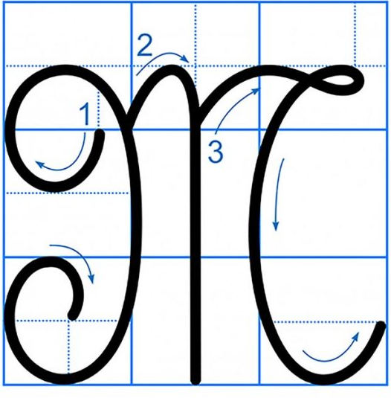

CÙNG ÔN TẬP
Nhắc lại chiều cao, độ rộng và cấu tạo nét của chữ M kiểu 2.

Slide 3

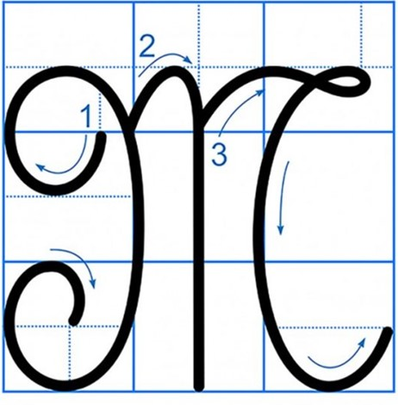





2 ô li rưỡi
 Chữ hoa J cao ………………..
a
b
c
2 ô li
2 ô li rưỡi
3 ô li
 Chữ hoa J rộng ……………….
3 ô li
a
b
c
2 ô li
3 ô li
2.5 ô ly
Các bạn hãy chọn ý đúng nhất nhé!
 Chữ hoa J gồm ………...
3 nét
a
b
c
2 nét
3 nét
4 nét
Notes:
Bấm vào đáp án đúng

Slide 4





CÙNG QUAN SÁT

Slide 5
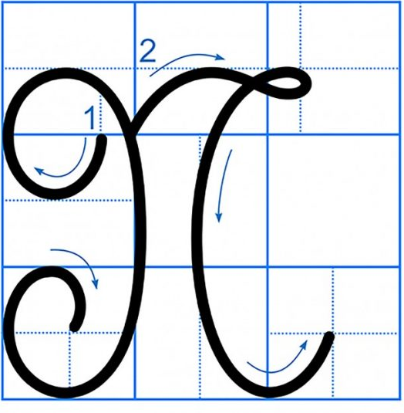
CÙNG ÔN TẬP
Nhắc lại chiều cao, độ rộng và cấu tạo nét của chữ N kiểu 2.

Slide 6
2 ô li rưỡi
 Chữ hoa W cao ………………..
a
b
c
2 ô li
2 ô li rưỡi
3 ô li
 Chữ hoa W rộng ……………….
2 ô ly rưỡi
a
b
c
2 ô li
2 ô ly rưỡi
3 ô ly
Các bạn hãy chọn ý đúng nhất nhé!
 Chữ hoa W gồm ………...
2 nét
a
b
c
3 nét
2 nét
4 nét
Notes:
Bấm vào đáp án đúng

Slide 7

CÙNG QUAN SÁT

Slide 8
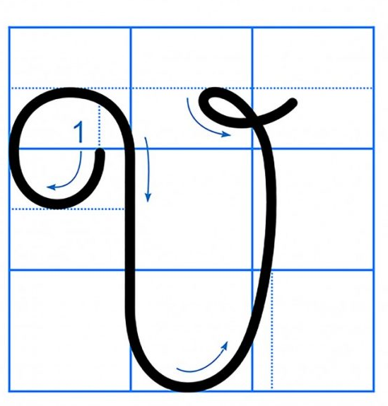
CÙNG ÔN TẬP
Nhắc lại chiều cao, độ rộng và cấu tạo nét của chữ f kiểu 2.

Slide 9
2 ô li rưỡi
 Chữ hoa f cao ………………..
a
b
c
2 ô li
2 ô li rưỡi
3 ô li
 Chữ hoa f rộng ……………….
hơn 2 ô ly
a
b
c
2 ô li
hơn 2 ô ly
3 ô ly
Các bạn hãy chọn ý đúng nhất nhé!
 Chữ hoa f gồm ………...
1 nét
a
b
c
3 nét
1 nét
2 nét
Notes:
Bấm vào đáp án đúng

Slide 10
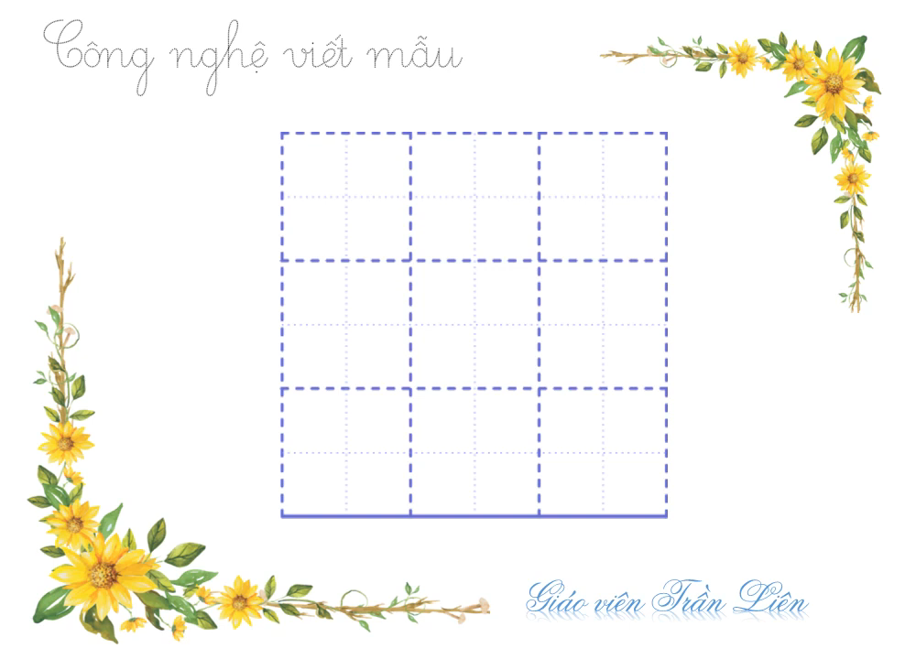
CÙNG QUAN SÁT

Slide 11
Luyện viết từ
ứng dụng
Luyện viết từ
ứng dụng

Slide 12



Chu Văn An
TỪ ỨNG DỤNG
fiệt Wam

Slide 13
Luyện viết câu
ứng dụng
Luyện viết câu
ứng dụng

Slide 14




CÂU ỨNG DỤNG
Tháp Jười đẹp nhất bông sen
fiệt Wam đẹp nhất có tên Bác Hồ.
(Theo Bảo Định Giang)
VΗĞt hΞ cΪ εữ T, J, f, W
νŰ εúng là tên ςiêng.
Trong câu ứng dụng trên, chữ nào được viết hoa? Vì sao?

Slide 15
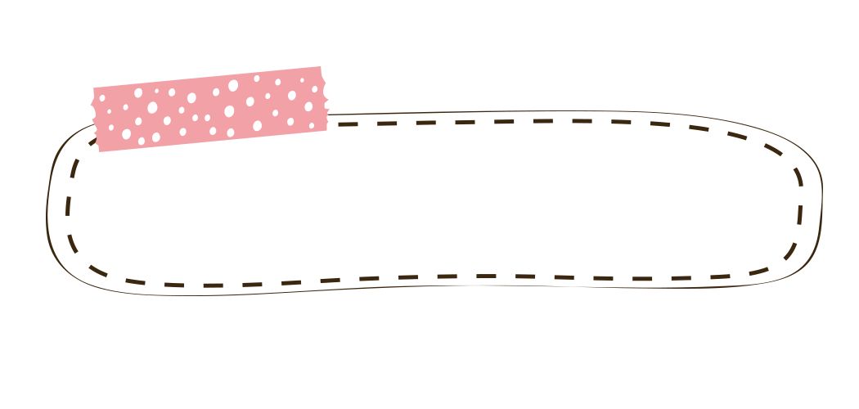


Ai Π λΰng bát cΧ đầy
Dẻo κΧ jŎ hạt, đắng cay juŪ ιần.
Ca dao
Câu ca dao là bài ca chứa chan tình cảm, tình yêu của người miền Nam kính dâng lên Bác. Qua câu ca dao này chúng ta thấy hình ảnh Bác càng cao đẹp hơn, gần gũi hơn. Bác muôn đời là hoa sen đẹp nhất, là những gì cao quý nhất, sáng ngời nhất của nước Việt Nam.

Slide 16






Lưu ý khi viết
Viết đúng độ cao, độ rộng và đủ nét; nối nét liền mạch; viết đúng khoảng cách giữa các tiếng.
Viết hoa các chữ cái đầu câu, cuối câu có dấu chấm.
Vì là thơ lục bát nên dòng thơ thứ nhất lùi vào 2 ô li, dòng thơ thứ hai lùi vào 1 ô li.

Slide 17

Dặn dò
- Luyện viết các chữ hoa đã học trong bài.
- Thực hiện các phần viết ở nhà trong vở Tập viết.
- Chuẩn bị bài học sau:…
- ……….

Slide 18



